Slide 1




빅데이터 분석 프로젝트
노량진 수산시장 경락시세 기반
수산물 가격 예측 시스템
팀 : 개복치
최예슬
김인아
양세빈

Slide 2


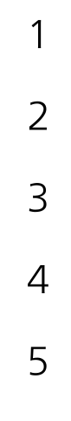
프로젝트 소개 및 의의
데이터 수집 및 전처리
목차
데이터 분석, 모델링
모델 선정
결론

Slide 3


노량진 경락시세 기반
수산물 가격 예측 프로젝트란
농산물 가격 예측 서비스는 잘 구축되어 있는
반면 수산물에 대한 연구는 부족한 상황
국내 수산물 가격과 관련 정보를 취합, 분석하고
미래 가격까지 예측하는 서비스를 목표로 함
수산물 시세에 대한 불확실성을 최소화해
기업과 소비자에게 표준화된 가격 데이터 제공
어업 경쟁력 강화, 수산물 시세 안정화 및
효율적인 수급 관리를 기대

Slide 4
팀원 역할
최예슬
팀장, 전복, 굴, 삼치 데이터 수집, 굴 데이터 전처리 및 분석
김인아
갈치, 넙치, 오징어 데이터 수집, 갈치 데이터 전처리 및 분석
양세빈
우럭, 조기, 고등어 데이터 수집, 전복 데이터 전처리 및 분석

Slide 5

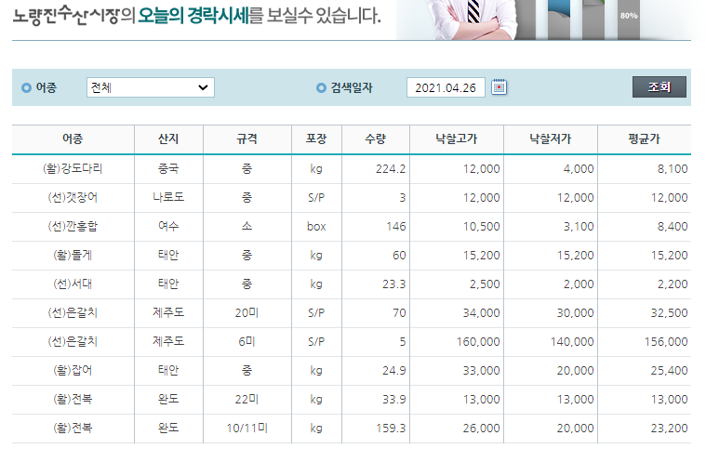
데이터 수집 방법
어종 경락시세
- 노량진 수산물 도매시장의 2000 ~ 2021년 일별 경락시세 크롤링
수온
기상청 해양기상부이 데이터
국립수산과학원 어장정보시스템
해양 수산부 실시간 수온관측 데이터

Slide 6
데이터 전처리

Slide 7
데이터 전처리 - 공통
국내에서 생산된 어종 데이터
홈페이지 상에 기재된 (평균가 / 중량)으로 1kg 당 가격 책정
산지 별 / 일별 수온 데이터 입력 후 일자 별 평균 수온 데이터 추출
통영
14.1
굴
남해
14.3
14.06
사천
13.8
YYYY년 MM월 DD일
평균 수온 데이터

Slide 8
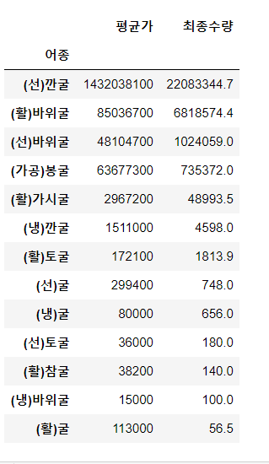
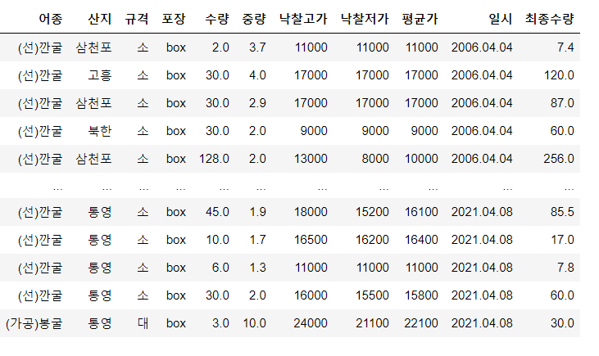
굴
1. 압도적으로 수량이 많은 (선)깐굴만 선택

Slide 9
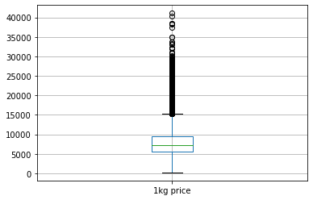
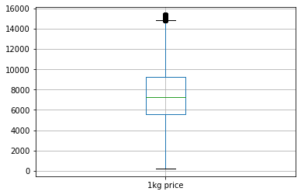
굴
2. 이상치 제거 (1kg price에 대한 이상치만 제거)

Slide 10
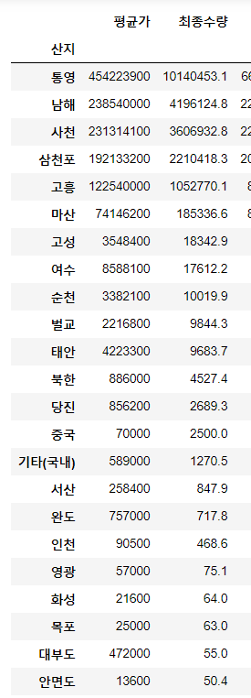
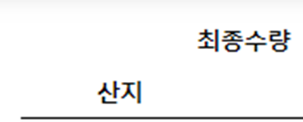
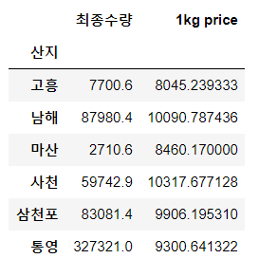
굴
3. 대표 산지 외 제거 (생산량 기준)

Slide 11
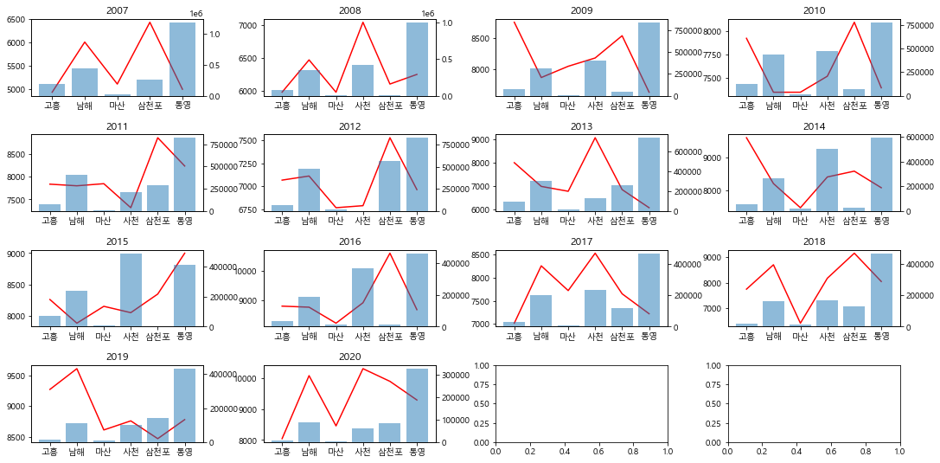
굴
3. 대표 산지 외 제거 (생산량 기준)

Slide 12
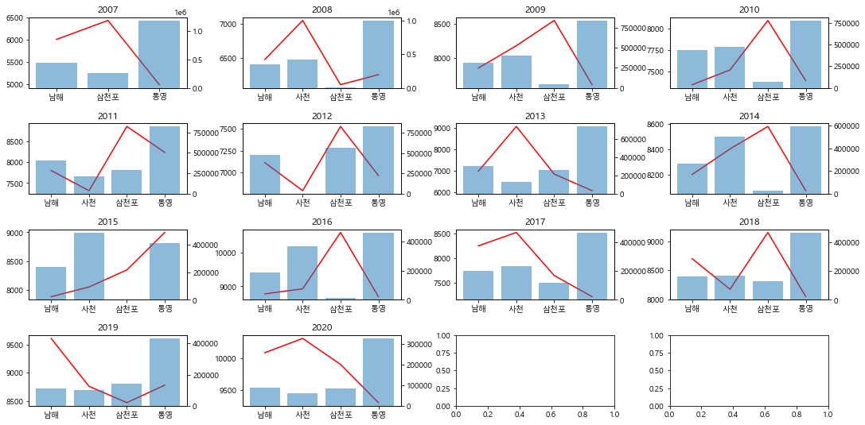
굴
3. 대표 산지 외 제거 (생산량 기준)

Slide 13
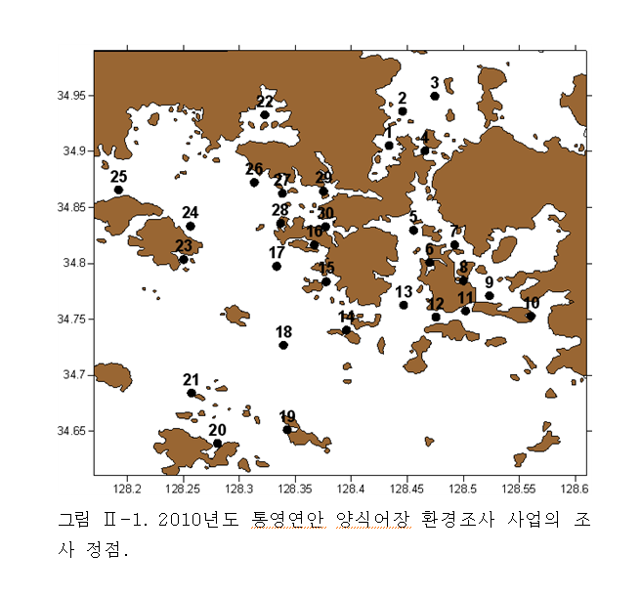
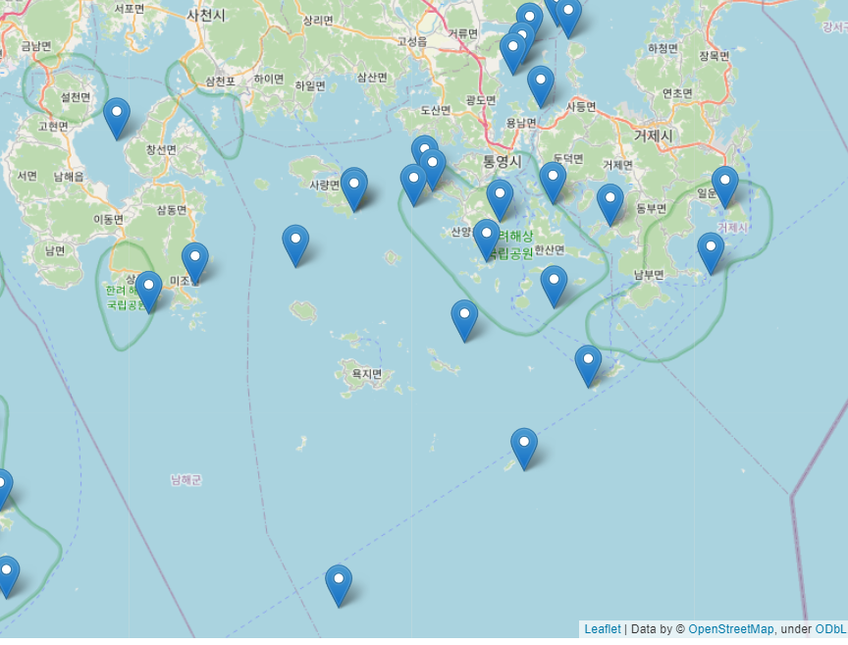
굴
4. 양식장 위치 기준 수온데이터 추출
기준 : 양식장 위치의 대표성 & 데이터 수집 기간
실시간 해양환경 관측소 지점
2010년도 통영연안 양식어장 환경조사 사업의 조사 정점

Slide 14
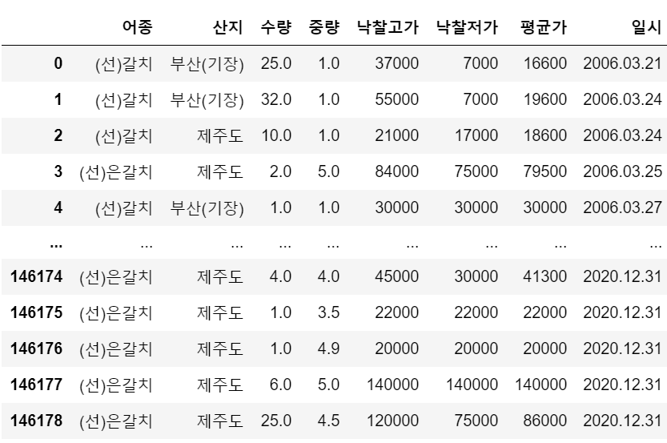
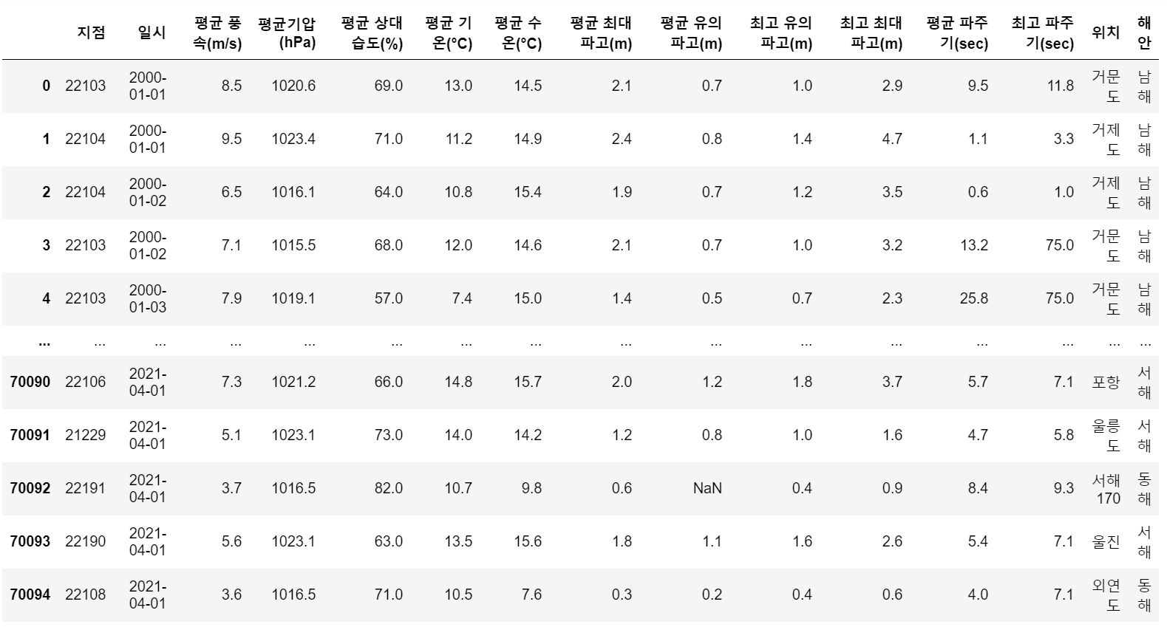
갈치
어종 : 갈치, 은갈치, 먹갈치
국내 산지로 데이터 전처리
산지와 일시가 같은 데이터 병합
결측치의 경우 지역별 월별 평균으로 치환

Slide 15
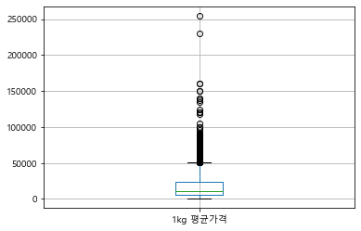
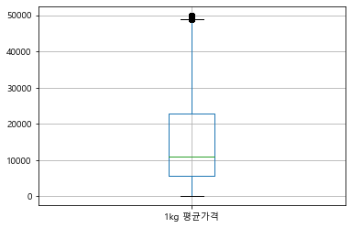
갈치
평균가를 중량을 나눈 1kg 평균가격
이상치 제거

Slide 16
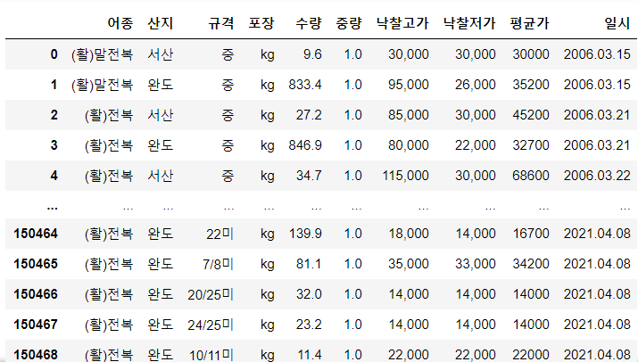
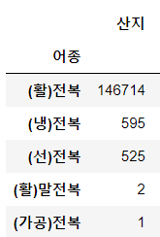
전복
데이터의 대부분인 어종 (활) 전복만 추출

Slide 17
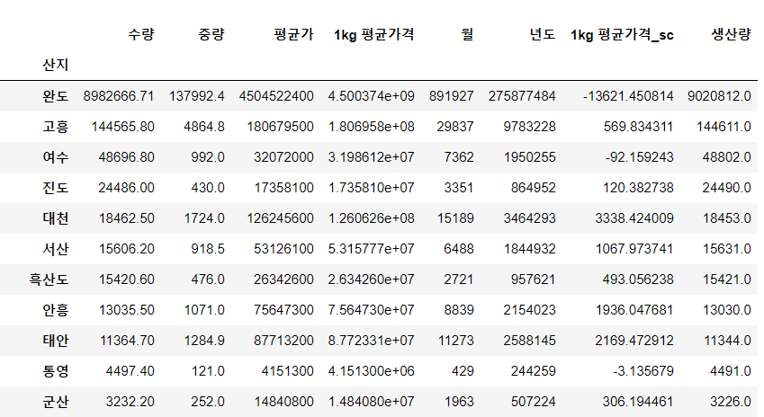
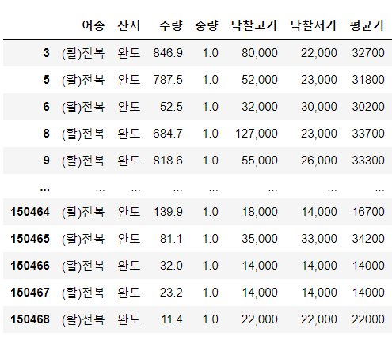
전복
가장 생산량이 많은 산지인 완도 추출

Slide 18
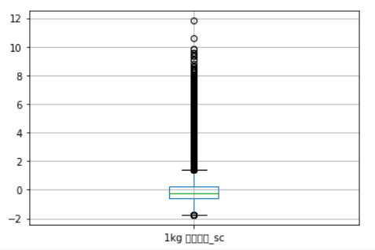
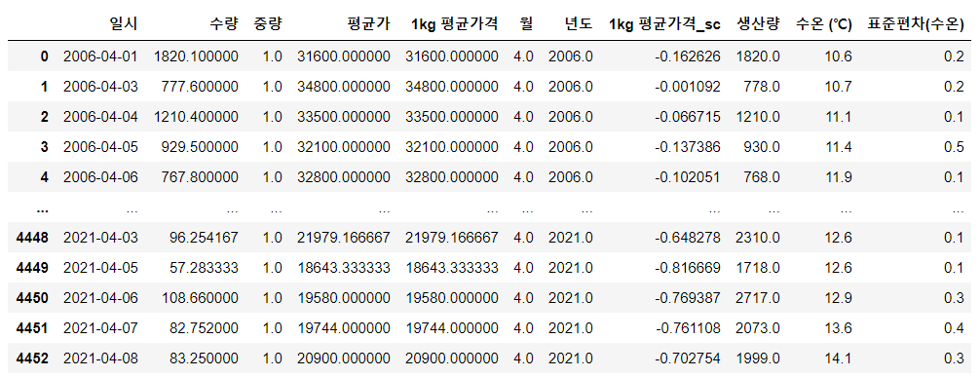
전복
- 이상치 제거 후 양식장 위치 기준 수온데이터 병합

Slide 19
데이터 분석

Slide 20
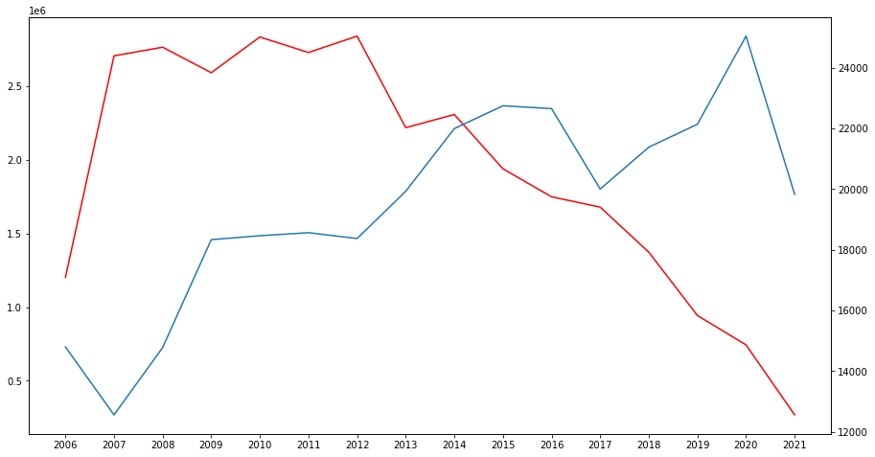
굴
연도별 생산량과 1kg 가격 평균의 추이 :
전반적으로 반비례 관계 (상관계수 : -0.72)

Slide 21
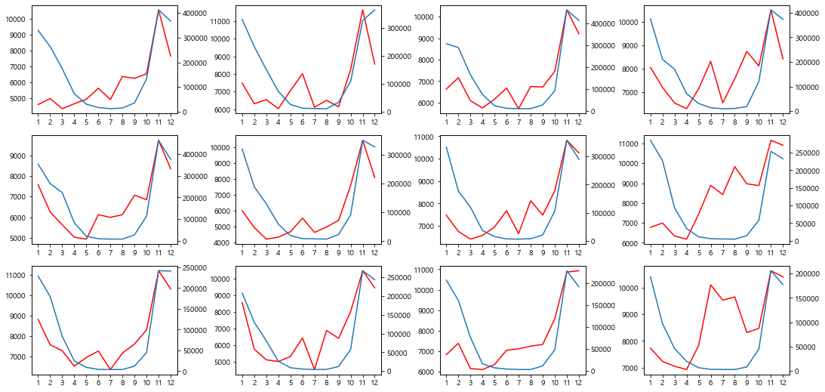
굴
2. 월별 생산량 및 1kg 가격 평균의 추이 :
연별 생산량과는 다르게 수요가 높은 연말, 생산량과 가격이 같이 상승

Slide 22
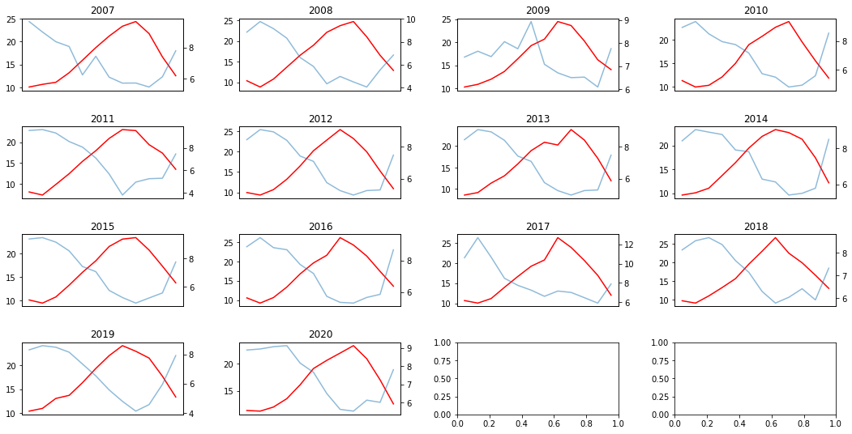
굴
3. 수온데이터의 추이 :
매년 비슷한 양상을 띔 (red : 수온 / blue : 용존산소)

Slide 23
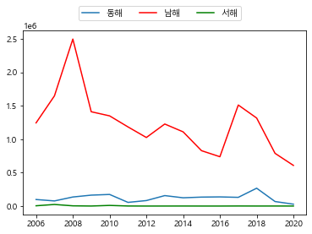
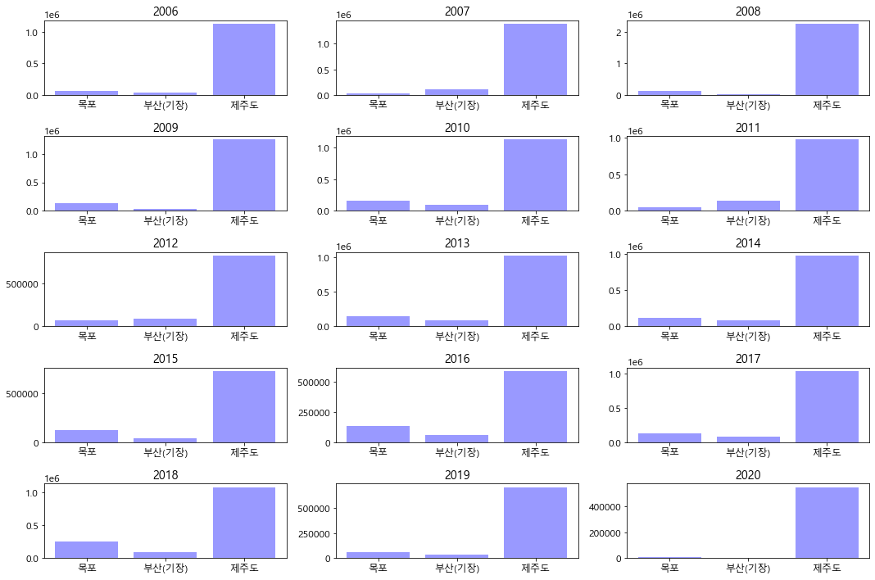
갈치
수온 20도 이상으로 따뜻할 때 가장 많은 생산량
주로 따뜻한 남해에서 서식하는 어류

Slide 24
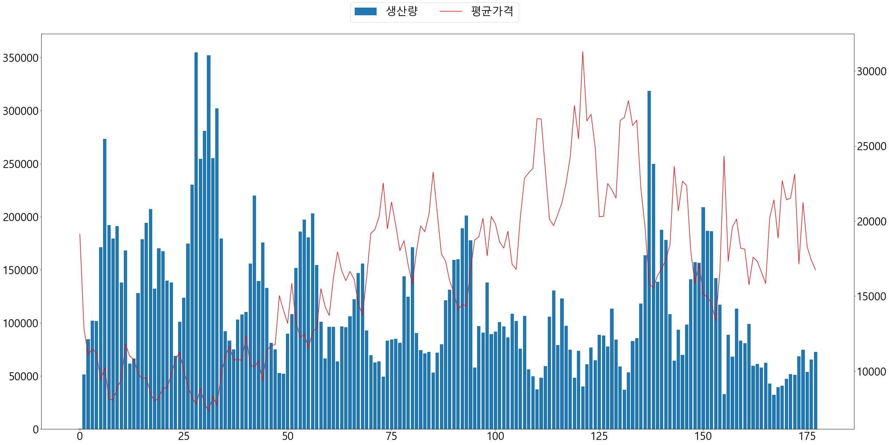
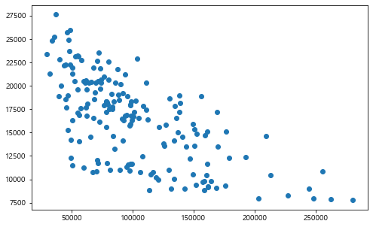
갈치
생산량이 증가할 수록 평균가격이 감소하는 음의 상관관계를 보임
상관계수
Spermanr : -0.704
Pearsonr : -0.683
▲월별 생산량과 평균가격의 상관관계
▲연도별 생산량과 평균가격

Slide 25
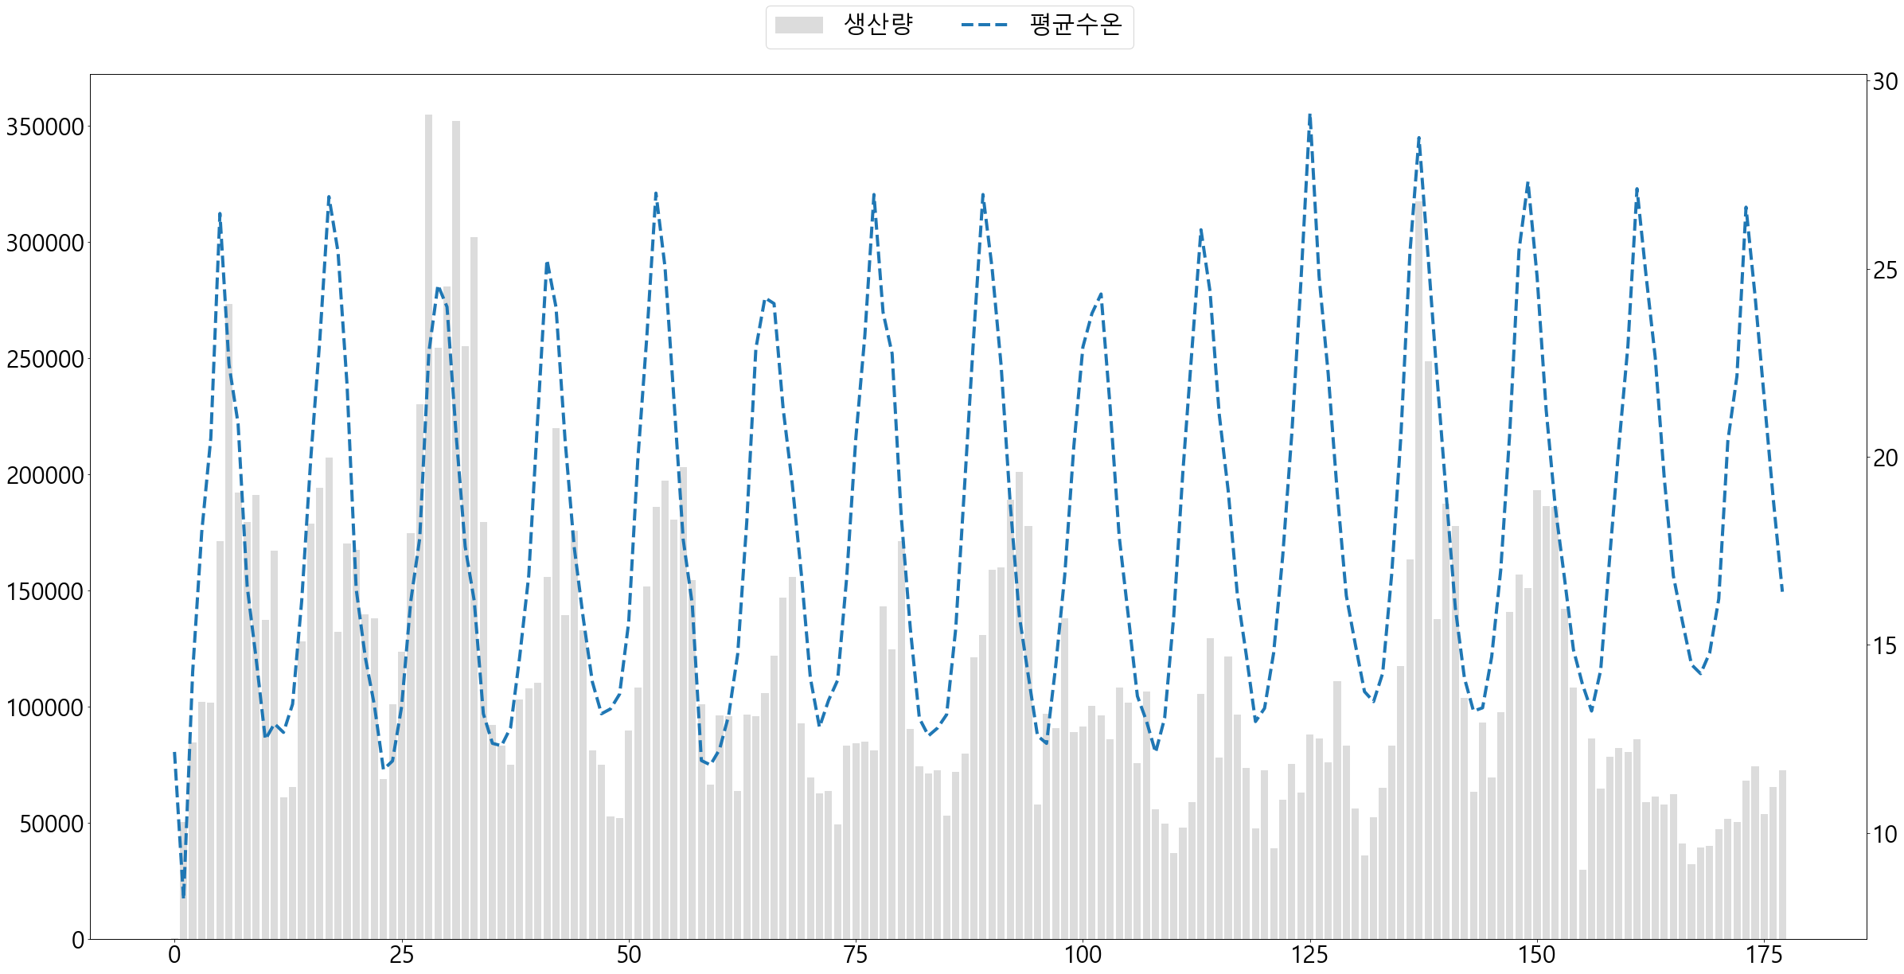
갈치
수온이 높을 수록 생산량 증가
▲연도별 생산량과 평균수온

Slide 26
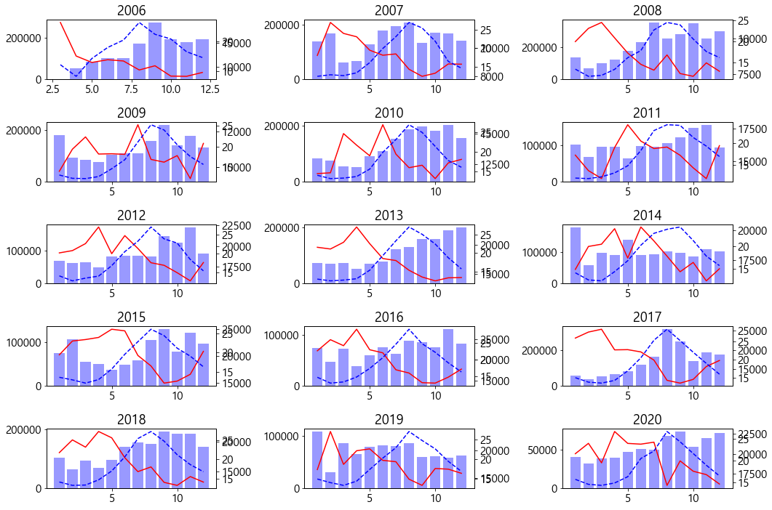
갈치
평균적으로 수온이 높을 수록 생산량은 증가
생산량이 많을 수록 평균 가격은 감소
막대 : 생산량 / 빨강 : 가격 / 파랑 :수온

Slide 27
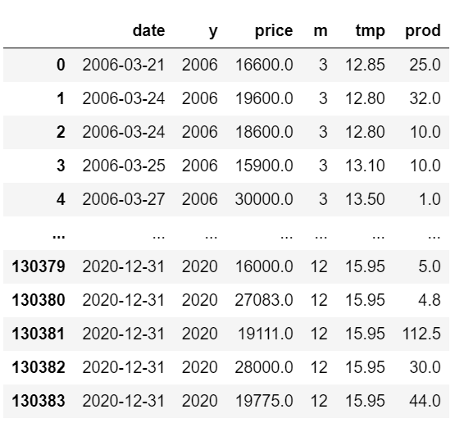
갈치
최종적으로 일시, 년도, 평균가격, 월, 평균 수온, 생산량 컬럼 사용

Slide 28
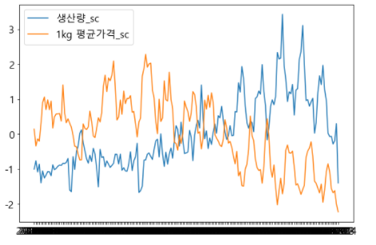
전복
- 양식장 수 증가로 인해 생산량이 증가하면서 kg당 평균가격은 감소

Slide 29
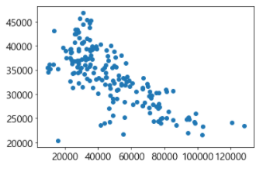
전복
생산량과 1kg당 평균가격은 음의 상관관계를 띄고 있음
상관계수
Pearsonr : -0.6574
Spearmanr : -0.6959

Slide 30
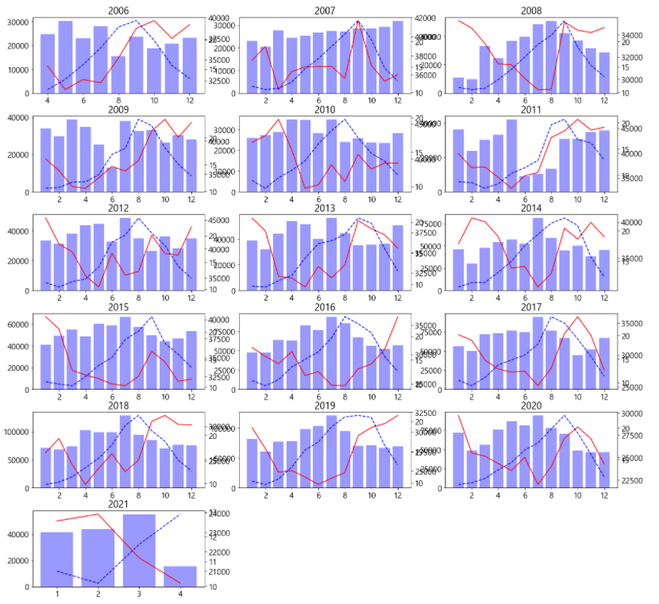
전복
- 전복의 제철은 봄,가을이지만 여름철 보양식으로 전복의 소비가 늘어남에 따라 출하량이 증가하고 가격은 감소한다.
- 7~8월에 생산량이 증가하고 가격은 저렴해진다.

Slide 31
데이터 모델링

Slide 32
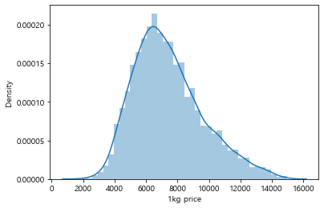
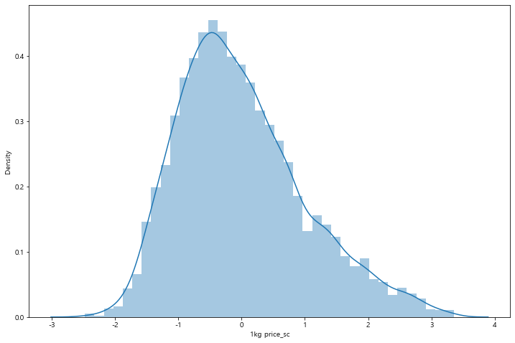
굴 : 시계열 데이터 선형회귀분석
1. 1kg price의 분포도 확인 : 정규성을 띔, 표준 스케일링만 진행

Slide 33
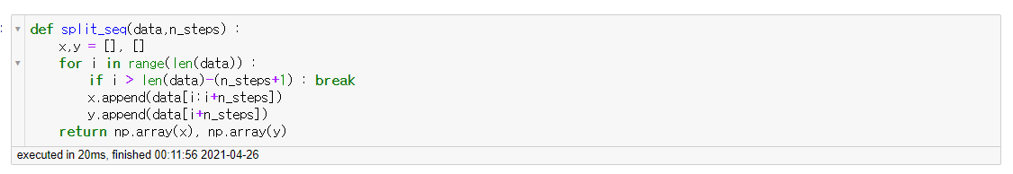
굴 : 시계열 데이터 선형회귀분석
1. 과거 n일 가격 데이터를 사용해 다음 날 가격을 예측하기 위한 분할
Feature
Label
[-1.11609467, -1.34012372, -1.2626369 , -1.51281362, -1.29558511, -1.29558511, -1.51102636, -1.42075613, -0.91874947, -0.74200248],
[-1.34012372, -1.2626369 , -1.51281362, -1.29558511, -1.29558511, -1.51102636, -1.42075613, -0.91874947, -0.74200248, -1.18020829]
[-1.2626369 , -1.51281362, -1.29558511, -1.29558511, -1.51102636, -1.42075613, -0.91874947, -0.74200248, -1.18020829, -1.27626925],
[-1.51281362, -1.29558511, -1.29558511, -1.51102636, -1.42075613, -0.91874947, -0.74200248, -1.18020829, -1.27626925, -1.27626925],
[-1.29558511, -1.29558511, -1.51102636, -1.42075613, -0.91874947, -0.74200248, -1.18020829, -1.27626925, -1.27626925, -1.43057268], [-1.29558511, -1.51102636, -1.42075613, -0.91874947, -0.74200248, -1.18020829, -1.27626925, -1.27626925, -1.43057268, -1.30222032],
[-1.51102636, -1.42075613, -0.91874947, -0.74200248, -1.18020829, -1.27626925, -1.27626925, -1.43057268, -1.30222032, -0.99638374], [-1.42075613, -0.91874947, -0.74200248, -1.18020829, -1.27626925, -1.27626925, -1.43057268, -1.30222032, -0.99638374, -0.99638374],
[-0.91874947, -0.74200248, -1.18020829, -1.27626925, -1.27626925, -1.43057268, -1.30222032, -0.99638374, -0.99638374, -1.14416812], [-0.74200248, -1.18020829, -1.27626925, -1.27626925, -1.43057268, -1.30222032, -0.99638374, -0.99638374, -1.14416812, -1.00965864],
[-1.18020829, -1.27626925, -1.27626925, -1.43057268, -1.30222032, -0.99638374, -0.99638374, -1.14416812, -1.00965864, -1.00965864], [-1.27626925, -1.27626925, -1.43057268, -1.30222032, -0.99638374, -0.99638374, -1.14416812, -1.00965864, -1.00965864, -0.61982065],
-1.18020829,
- 1.27626925,
-1.27626925,
-1.43057268,
-1.30222032,
-0.99638374

Slide 34
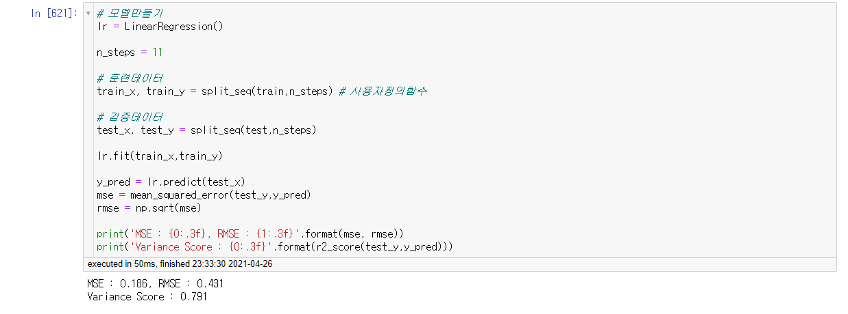
굴 : 시계열 데이터 선형회귀분석
2. 가장 R2 score가 높은 n_steps = 11를 선정하여 검정 진행

Slide 35
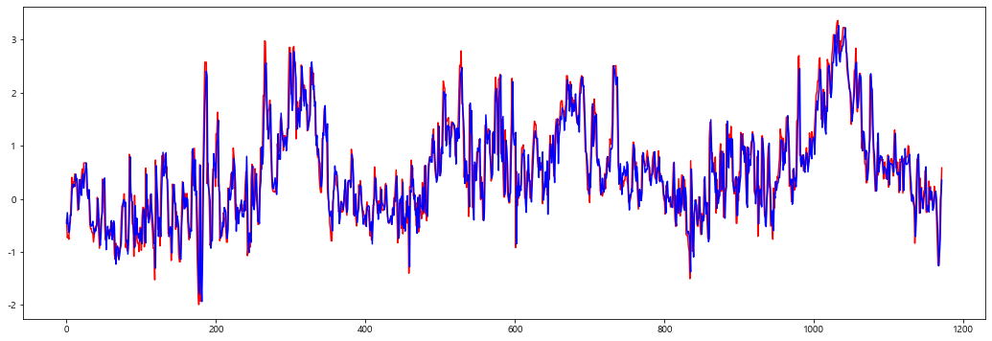
굴 : 시계열 데이터 선형회귀분석
3. test_y와 y_pred의 그래프

Slide 36
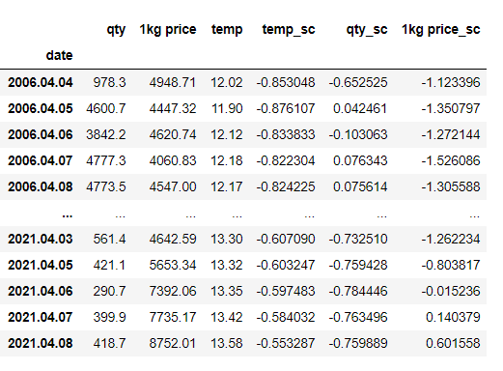
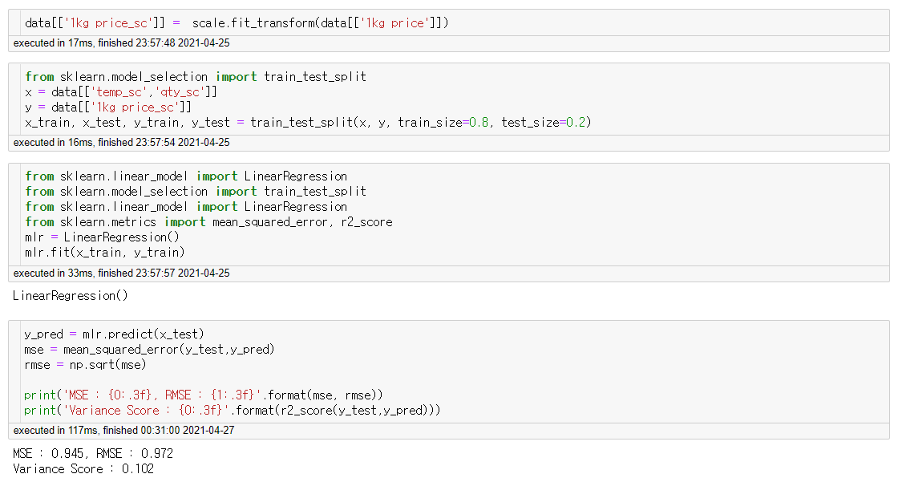
굴 : 다중회귀분석
1. Temp와 Quantity를 통한 1kg price 회귀 분석

Slide 37
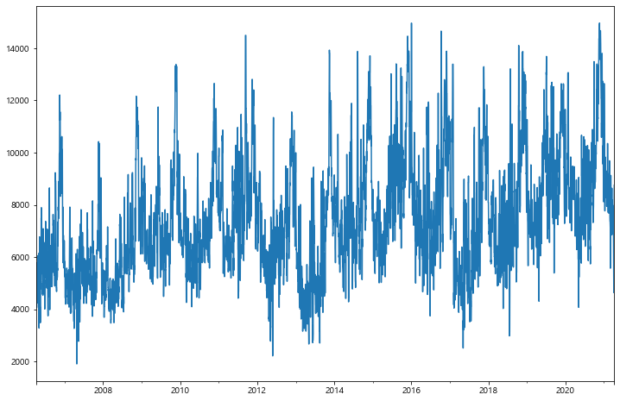
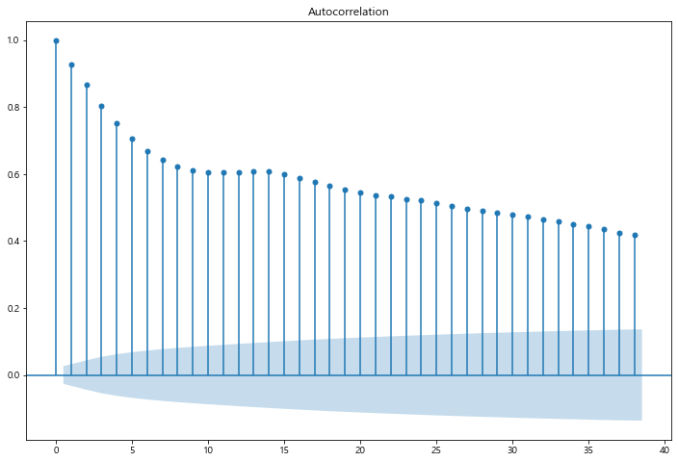
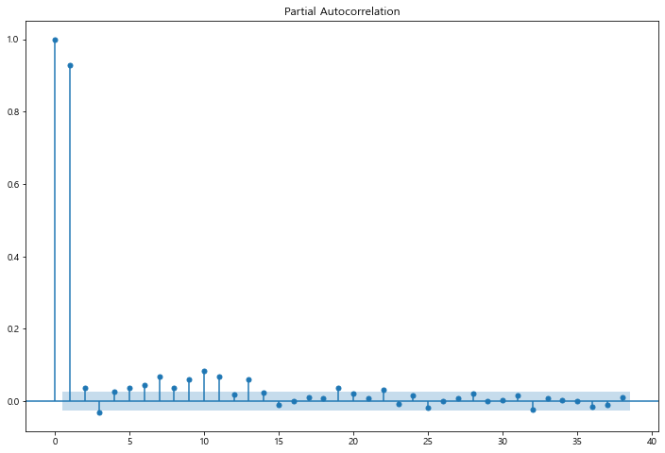
굴 : ARIMA 모형
1. 정상성을 확인하기 위해 ACF, PACF 테스트 진행
ACF 테스트가 천천히 내려가는 양상을 보임으로서 비정상 시계열의 자기상관을 보임
원 데이터
ACF
PACF

Slide 38
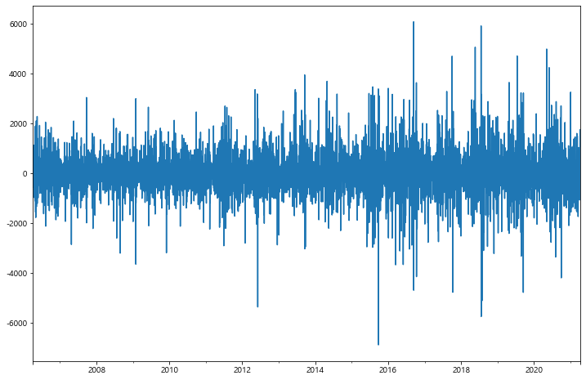
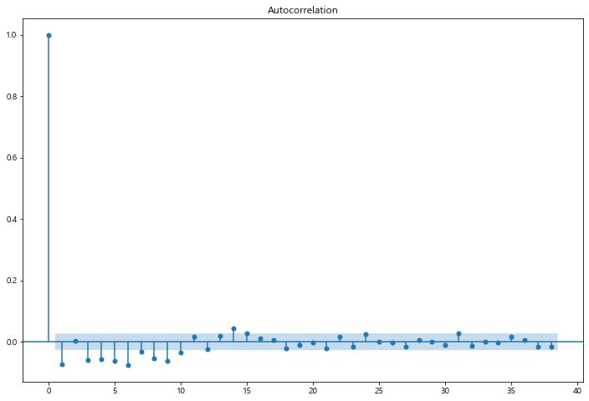
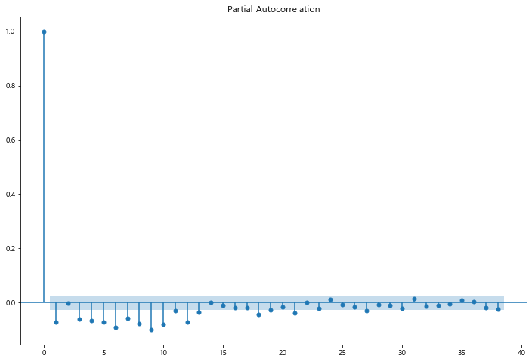
굴 : ARIMA 모형
2. 차분 진행 후 재 검사
원 데이터
ACF
PACF

Slide 39
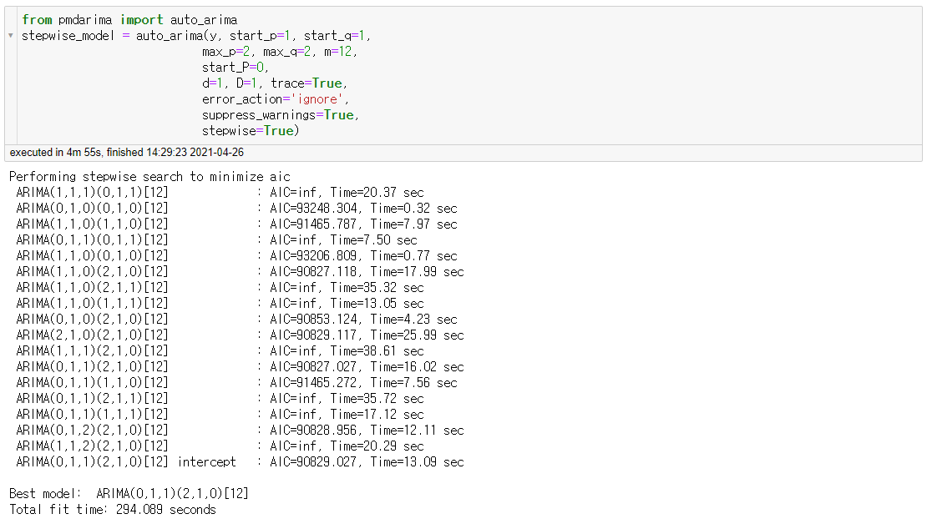
굴 : ARIMA 모형
참고 : auto_arima를 진행하여도 동일하게 (0,1,1) 유형으로 결과

Slide 40

굴 : ARIMA 모형
3. AR(0), 차분(1), MA(1) 으로 ARIMA 분석 진행
상수항의 p-value가 0.05를 초과하여 nc 조건으로 재 진행

Slide 41

굴 : ARIMA 모형
4. Forecast 값과 원데이터를 그래프 화할 시 크게 튀는 값이 보이지 않음

Slide 42

굴 : ARIMA 모형
5. RMSE 역시 15년 간의 데이터에 비해 845.96 정도의 낮은 수치
step=1의 값의 경우 4648.32, 최댓값 6306.36, 최소값 2990.28으로 예측
실제 5653.34 값이 구간 안에 포함됨을 확인

Slide 43

굴 : LSTM 모형
1. 신경망 모형에 적합하도록 MinMaxScaler를 통해 0과 1사이의 값으로 스케일링 진행

Slide 44


굴 : LSTM 모형
2. Sliding Window 생성(12개로 시작했으나 최종적으로 11개가 가장 높은 정확도를 보임)

Slide 45


굴 : LSTM 모형
3. Nan 값을 Drop하고 LSTM에서 필요한 3차원 데이터로 Reshape

Slide 46

굴 : LSTM 모형
4. 모델 생성(input shape를 데이터의 크기에 맞춰 설정)

Slide 47

굴 : LSTM 모형
5. Early stop을 설정해 loss가 줄지 않는 시점에서 멈추도록 설정
epochs = 100, batch = 30으로 설정하여 진행
Epochs : 훈련은 에포크(epoch)로 구성, 한 에포크는 전체 입력 데이터를 한번 순회하는 것
Batch Size = numpy 데이터를 전달하면 모델은 데이터를 작은 배치로 나누고 훈련 과정에서 이 배치를 순회

Slide 48

굴 : LSTM 모형
6. 실제값과 예측값의 Plot, 직선으로 분포하는 것으로 보아 둘의 값이 대부분 일치함을 확인

Slide 49

굴 : LSTM 모형
7. Test값과 Pred 값 시각화 극단값을 제외하곤 비슷한 양상을 띔

Slide 50

굴 : LSTM 모형
8. 최종 R2 스코어 : 0.739 / RMSE : 0.083

Slide 51


갈치 - 다중회귀분석
데이터 그룹화
년도, 월 기준으로 그룹화 진행
해당하는 년도, 월을 datetime으로 변환하여 index로 지정
생산량(prod)를 제외한 나머지는 평균값
▲상관계수

Slide 52

갈치 - 다중회귀분석
모델 적용 01 - 다중공선성

Slide 53

갈치 - 다중회귀분석
모델 적용 01 - 시각화
생산량, 평균수온, 평균가격
R2 : 0.4231 으로 상당히 낮은 수치

Slide 54


갈치 - 다중회귀분석
모델 적용 02
(월, 년도) 더미변수로 추가
R2 : 0.8788399211015713

Slide 55


갈치 - 다중회귀분석
다중공선성
분산팽창지수가 가장 높은 년도 제거

Slide 56


갈치 - 다중회귀분석
모델 적용 03 - 04
생산량, 평균수온, 평균가격, 년도
R2 : 0.8369908972393246
생산량, 평균수온, 평균가격, 월
R2 : 0.4358896965456016

Slide 57


갈치 - 다중회귀분석
모델 적용 01

Slide 58

갈치 - 다중회귀분석
모델 적용 05
생산량, 평균가격
R2 : 0.423
▲상관계수

Slide 59

갈치 - 다항회귀분석
차수 결정
Degree | 1 | 2 | 3
R2 | 0.4717 | 0.5131 | 0.5117

Slide 60

갈치 - 다항회귀분석
R2 : 0.5131

Slide 61

갈치 - Xgboost

Slide 62

갈치 - Xgboost

Slide 63


갈치 - Xgboost

Slide 64


갈치 –ARIMA
데이터 전처리
날짜가 이어지지 않는 date
◀ right join

Slide 65

갈치 –ARIMA
모델 적용 – 월간
뚜렷한 계절성

Slide 66

갈치 –ARIMA
모델 적용 – 월간
범위 안에 들어가는 데이터
작은 오차

Slide 67


갈치 –ARIMA
모델 적용 – 월간

Slide 68



갈치 –ARIMA
모델 적용 - 주간

Slide 69


갈치 - LSTM
MinMaxScaler를 이용한 데이터 스케일링 및 결측치 제거

Slide 70

갈치 - LSTM
학습/예측 데이터 분리

Slide 71

갈치 - LSTM
LSTM 모델 생성

Slide 72

갈치 - LSTM
EarlyStopping 함수 이용하여 훈련 수행
epochs = 100, batch_size = 25로 진행

Slide 73

갈치 - LSTM
EarlyStopping 함수 이용하여 훈련 수행
epochs = 100, batch_size = 25로 진행

Slide 74


갈치 - LSTM
TEST와 예측값을 그래프로 비교해본 결과를 확대한 그래프

Slide 75


전복 : 시계열 데이터 선형회귀분석
1. 과거 n일 가격 데이터를 이용해 다음 날 가격을 예측하기 위해 분할 후 학습

Slide 76


전복 : 시계열 데이터 선형회귀분석
2. 그래프 – 일별 데이터
n_step = 17

Slide 77


전복 : 시계열 데이터 선형회귀분석
2. 그래프 – 주별 데이터
n_step = 9

Slide 78


전복 : 시계열 데이터 선형회귀분석
2. 그래프 – 월별 데이터
n_step = 15

Slide 79




전복 : XGBoost

Slide 80


전복 : XGBoost

Slide 81



전복 : XGBoost
1. 시계열로 넣지않은 XGBoost

Slide 82

전복 : ARIMA 모형
1. 월별로 데이터를 묶어 seasonal_decompose함수 이용

Slide 83

전복 : ARIMA 모형
2. 데이터 분포, 데이터 추세, 계절성, 잔차그래프

Slide 84


전복 : ARIMA 모형
3. auto_arima함수 이해 최적의 결과를 찾고 학습
p -> 0 MA 모델
q -> 1 AR 모델 X
d -> 0 정상성을 보유한 모델

Slide 85

전복 : ARIMA 모형
4. 학습 결과

Slide 86


전복 : ARIMA 모형
4. 학습 결과 – 월별 그래프

Slide 87


전복 : ARIMA 모형
4. 주별 데이터 전처리

Slide 88

전복 : ARIMA 모형
4. 주별 데이터 그래프

Slide 89


전복 : ARIMA 모형
4. 학습 결과 – 주별 그래프

Slide 90


전복 : ARIMA 모형
5. 예측 결과
월별 예측
주별 예측

Slide 91


전복 - LSTM

Slide 92


전복 : 다항회귀분석
1. 1kg price 다항 회귀 분석

Slide 93



전복 : 다항회귀분석
1. 일별, 주별, 월별
degree=3 일때 최적
일별
주별
월별

Slide 94
결론

Slide 95
굴
 | RMSE | R2 SCORE
선형 회귀 | 0.431 | 0.791
다중 회귀 | 0.972 | 0.102
ARIMA | 845.9 | -
LSTM | 0.083 | 0.739

Slide 96
갈치
 | RMSE | R2
다중회귀 | 0.2181 | 0.5135
다항회귀 | 3452.00 | 0.5131
XGBoost | 5489.49 | 0.6341
ARIMA | 1766.19 | -
LSTM | 0.097 | 0.2900
ARIMA 모델

Slide 97
전복
 | RMSE | RMSLE | R2_score
ARIMA | Day : 2533.232 Week:2565.05 Month: 1286.63 | Day : 0.096094 Week:0.0970 Month: 0.067
XGBRegressor | Day : 3962.08 Week: 2645.54 Month: 3350.29 | Day : 0.1477 Week:0.2933 Month: 0.1286
다항 회귀 | Day : 4051.93 Week:3233.65 Month: 2122.19 | Day : 0.124 Week:0.0981 Month: 0.06435 | Day : 0.628 Week:0.739 Month: 0.8585
선형 회귀 | Day : 3649.64 Week:2665.599 Month: 1941.26 | Day : 0.133 Week:0.0972 Month:0.074 | Day : 0.460 Week:0.56 Month:0.622

Slide 98
결론
기존에 목표하였던 온도나 생산량을 잘 활용할 수 있는 방안에 대한 고민
각 어종 별 특징에 적합한 모델을 선정하여
해양수산부가 선정한 10대 대중어에 대한 가격 예측 웹 서비스 개발 기대

Slide 99
감사합니다.

